Slide 1

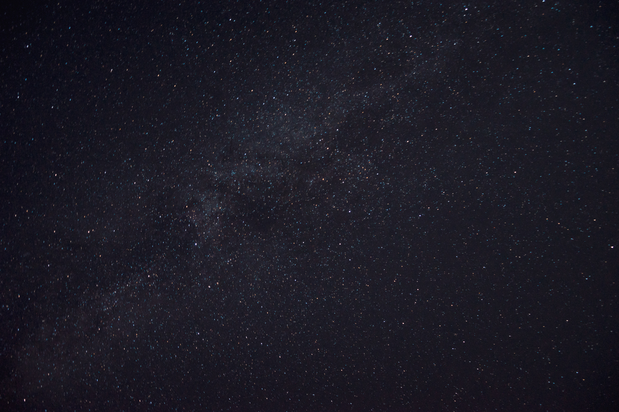

NARZĘDZIE DLA ASTRONOMÓW?
Gabriela Majstrak
Michał Kukla

Slide 2


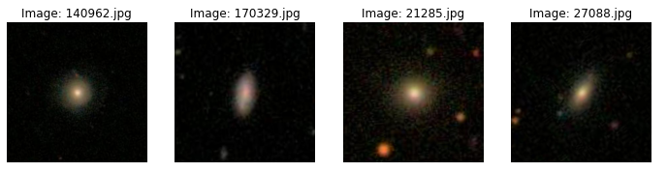
cel projektu:
Stworzenie modelu do klasteryzacji zdjęć galatyk
przykładowe zdjęcia, którymi dysponowaliśmy

Slide 3

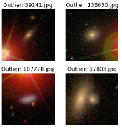

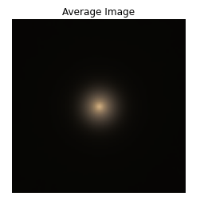
EDA
Nasz projekt rozpoczęliśmy od przeprowadzenia eksploracyjnej analizy danych i dzięki niej wyciągnęliśmy następujące wnioski:
wszystkie zdjęcia są tego samego rozmiaru
występują zdjęcia, które znacznie odbiegają kolorystycznie od reszty
kluczowe elementy zdjęć znajdują się w ich centrum

Slide 4
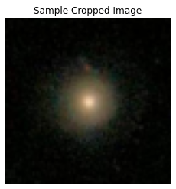
FEATURE ENGiNEeRING
Ze względu na to, że galatyki, czyli to co nas najbardziej interesuje znajdują się w centralnej części większości zdjęć co sprawdziliśmy na etapie EDA, postanowiliśmy nasze zdjęcia 128x128 obciąć z każdej strony o 25 pikseli

Slide 5
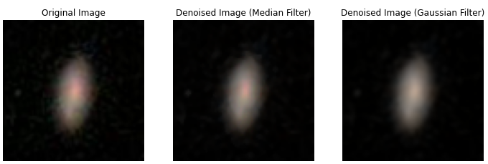
Usuwanie szumów
Próbowaliśmy również usuwać szumy ze zdjęć, wykorzystaliśmy w tym celu filtr medianowy i gaussowski
Więcej szczegółów zachowuje filtr medianowy, więc do daleszej pracy zosatwiliśmy zdjęcia odszumione właśnie tym filtrem

Slide 6

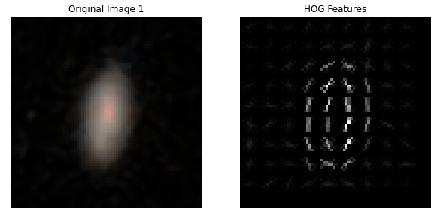
Histogram Oriented Gradients (HOG)
Dla zdjęć odszumionych filtrem Medianowym zastosowaliśmy algorytm ekstrakcji cech Hog, później tworzone modele testowaliśmy również na dla zdjęć na których został zastosowany ten algorytm

Slide 7
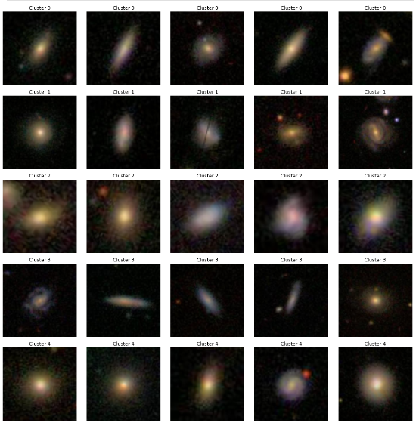
Wyniki wstępnej klasteryzacji na zbiorze obciętych zdjęć

Slide 8
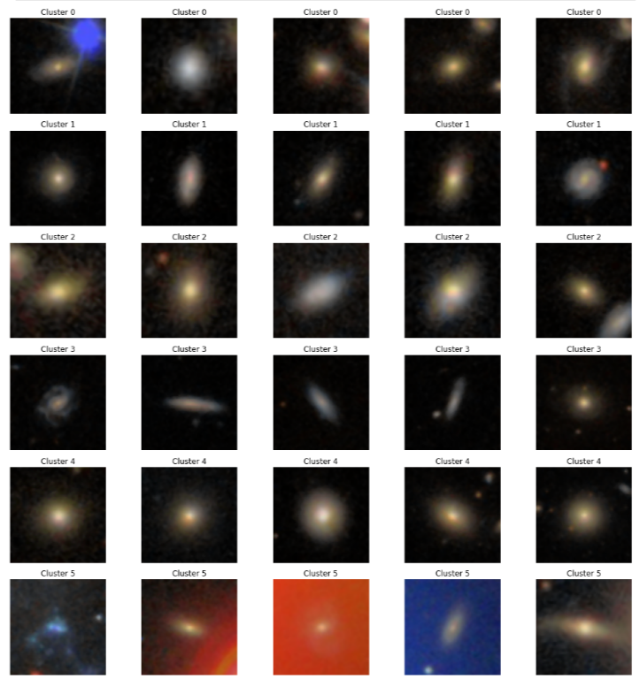
Wynik wstępnej klasteryzacji na zbiorze zdjęć odszumionych filtrem medianowym

Slide 9
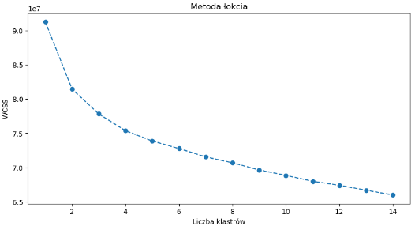
METODA ŁOKCIA

Slide 10
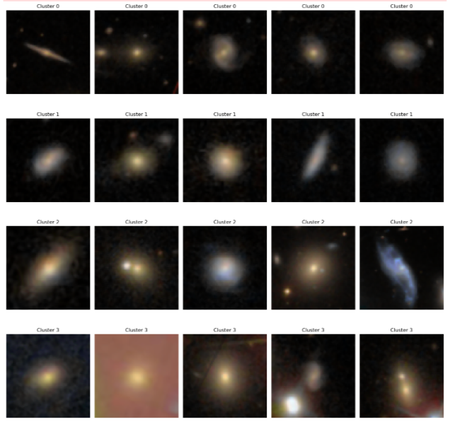
MODEL DLA 4 KLASTRÓW
Patrząc na wykres z poprzedniego slajdu
postanowiliśmy przetestować model dla 4 klastrów. Jednak wyniki nie były zadowalające.

Slide 11
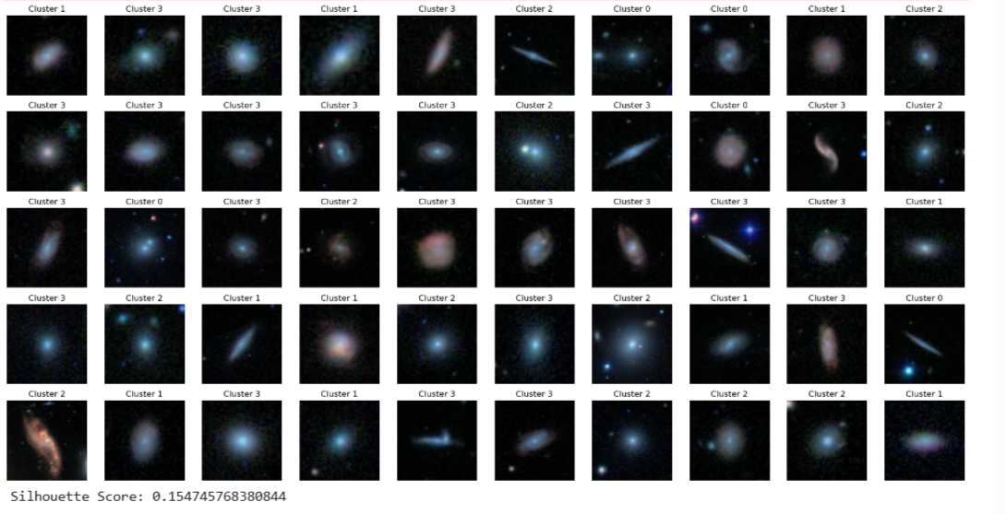
Ekstrakcja cech sift i SURF
Wykrywanie punktów charakterystycznych
Orientacja dla każdego punktu charakterystycznego na podstawie lokalnych gradientów obrazu
niezadowalający Silhouette score
i niezadowalające klastry

Slide 12
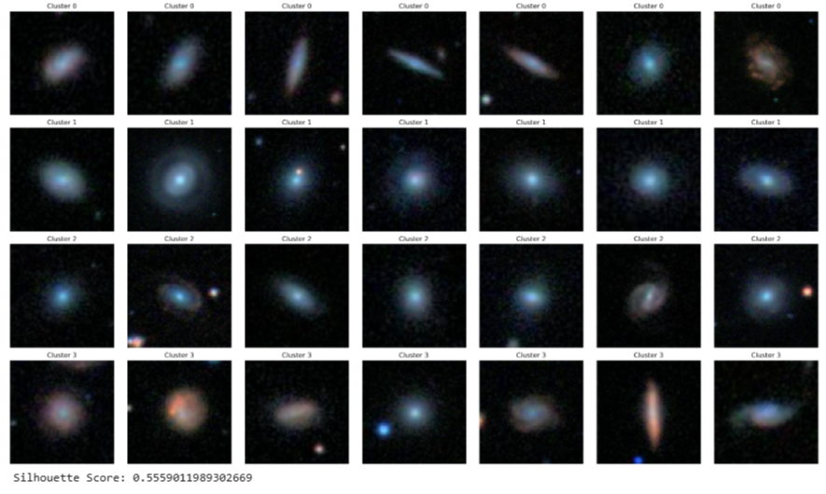
SURF
Widać, że SURF radzi sobie już dużo lepiej

Slide 13
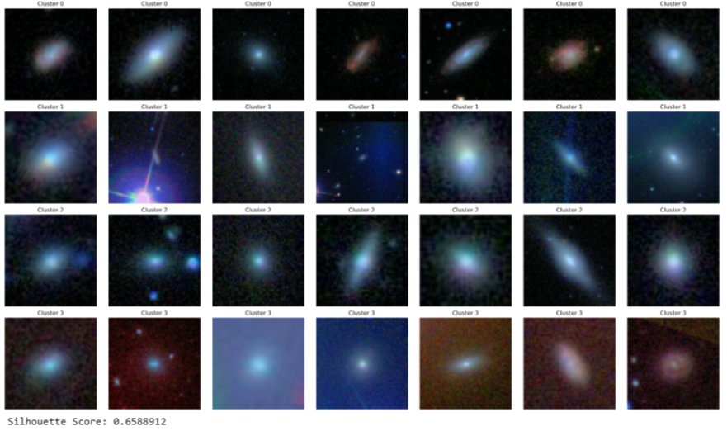
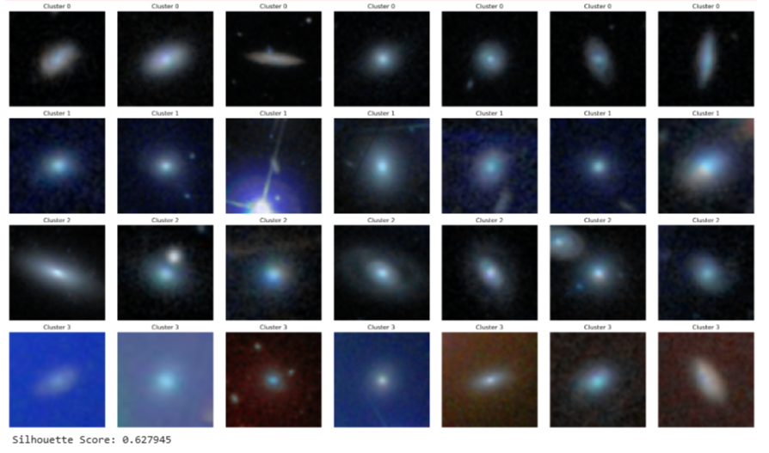
Ekstrakcja cech histogramy kolorów
cropped
odszumione

Slide 14
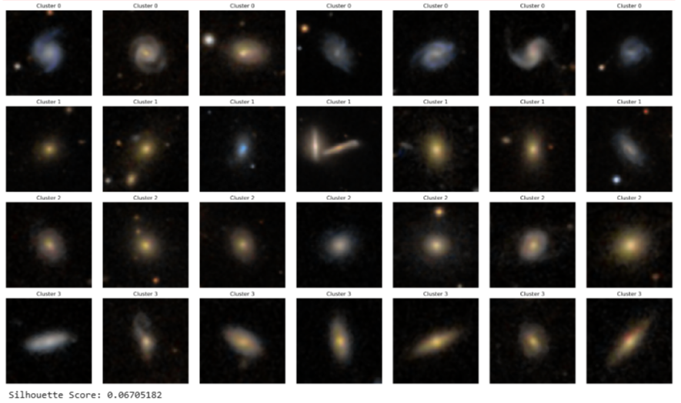
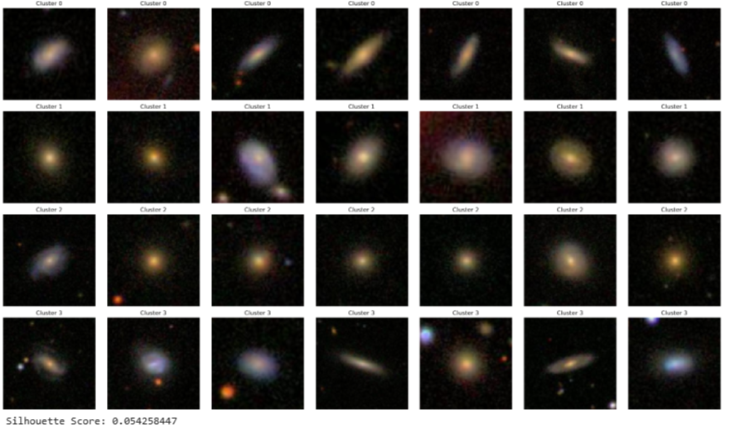
DEEP LEARNING EMBEDDINGS
denoised
cropped
słaby Silhouette Score, ale wydaje się jakby w pierwszym klastrze były galaktyki spiralne

Slide 15
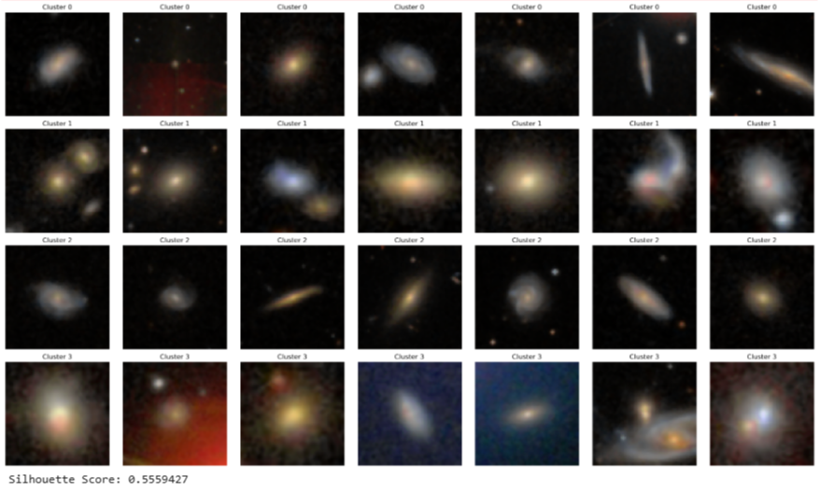
Autoenkodery

Slide 16
WNIOSKI
Najlepsze Slithouette Score otrzymaliśmy dla histogramów kolorów i klastry wydają się rzeczywiście sensowne
Oprócz tego patrząc po otrzymanych klastrach sensowny wydaje się też surf
Słaby Slithouette Score dla deep learning embeddings, ale model wydaje się klasteryzować galatyki spiralne

Slide 17
Dziękujemy za uwagę

